Slide 1
Здоров’я та краса мого волосся
“Краса врятує світ”
“Краса властива всьому здоровому...”
Федір Михайлович Достоєвський

Slide 2
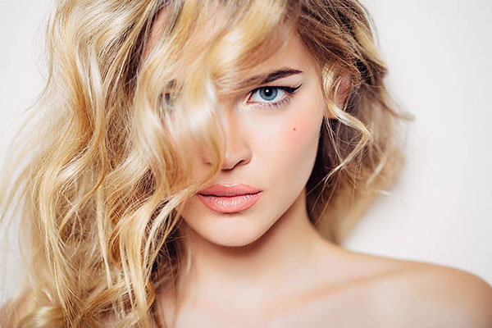
Зовнішній вигляд здорового волосся

Slide 3
«Мозковий штурм»
На скільки міліметрів ,або сантиметрів, зростає за місяць волосся ?
на 1.3 см.

Slide 4
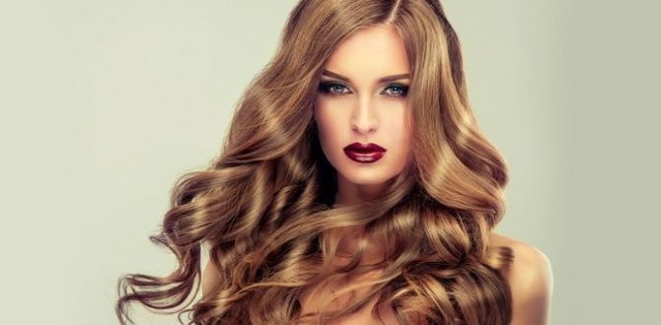
«Мозковий штурм»
Як довго живе волосся на голові ?
Кожен волос живе від декількох місяців до 6 років,потім помирає і випадає

Slide 5
«Мозковий штурм»
Чому волосся випадає?
Це нормальний процес змін волосся . Щодня випадає 20-50 волосин. Кількість збільшується при неправильному догляді, лупі, перегріву та переохолодженні

Slide 6
Здоровий спосіб життя
Повноцінне харчування
Заняття спортом
Правильне чергування відпочинку і навантаження
Сонце,повітря і вода
Емоції та настрій

Slide 7
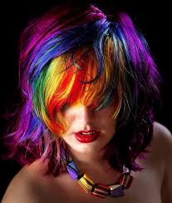
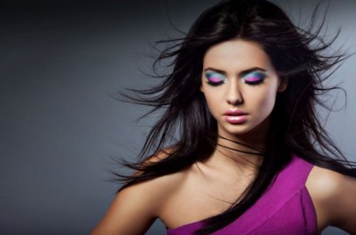
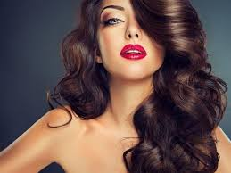
Корисні поради
Дуже корисно полоскати волосся відваром сумішей сухих трав: м`яти, ромашки,шавлії ,любистку ,звіробою .
Росту волосся сприяє настій кореню лопуха ,який втирають в шкіри.
Ваше волосся полюбляє,щоб його розчісували перед сном 5-10 у всіх напрямках.
Коротке волосся розчісують від коренів до кінців,а довге, починають з кінців пасма .
Зовнішній вигляд волосся і стан здоров’я людини.

Slide 8
Фактори, що впливають на стан волосся
Серед зовнішніх причин пошкодження волосся можна виділити основні:
- Надто часте висвітлювання, фарбування, хімічна завивка і випрямлення волосся;
- Надто часте миття волосся;
- Надто ретельне витирання волосся;
- Надто часте використання фенів та засобів для укладання волосся;
- Використання неправильних засобів чи методів укладання волосся;
- Дія прямого сонячного опромінення;
- Куріння, алкогольні напої, шкідлива їжа, різні захворювання можуть сповільнити ріст волосся.

Slide 9
Типи волосся
1
нормальне
2
жирне
3
сухе
4
змішане

Slide 10
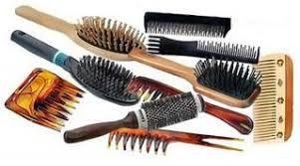
Пристосування для догляду за волоссям
деревяні гребінці
брашинг (кругла щітка)
гребінці-вилочки
ребінці для зачісок

Slide 11
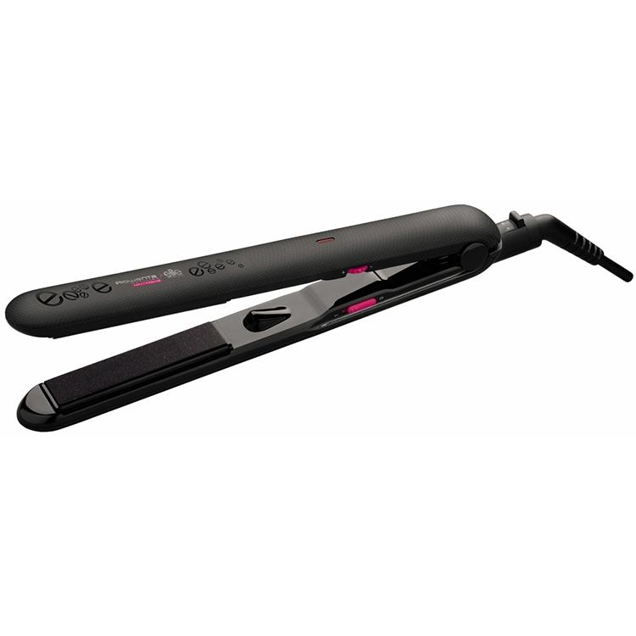
Пристрої догляду за волоссям
фен вирівнювач

Slide 12
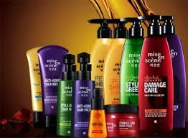
Засоби догляду за волоссям
шампуні
кондиціонер для волосся
бальзам-ополіскувач
Вітаміни А , В, С, D, Е і Омега-3, типи волосся: сухе, жирне, змішаний тип волосся, нормальне, гребінець, брашинг,
гребінець-вилочка, фен, плойка, бальзам, кондиціонер.

Slide 13
Шампуні виготовляють для різних типів волосся:
сухого
нормального
жирного
пошкодженого
ламкого та ін.

Slide 14
Спосіб догляду за довгим волоссям

